Slide 1

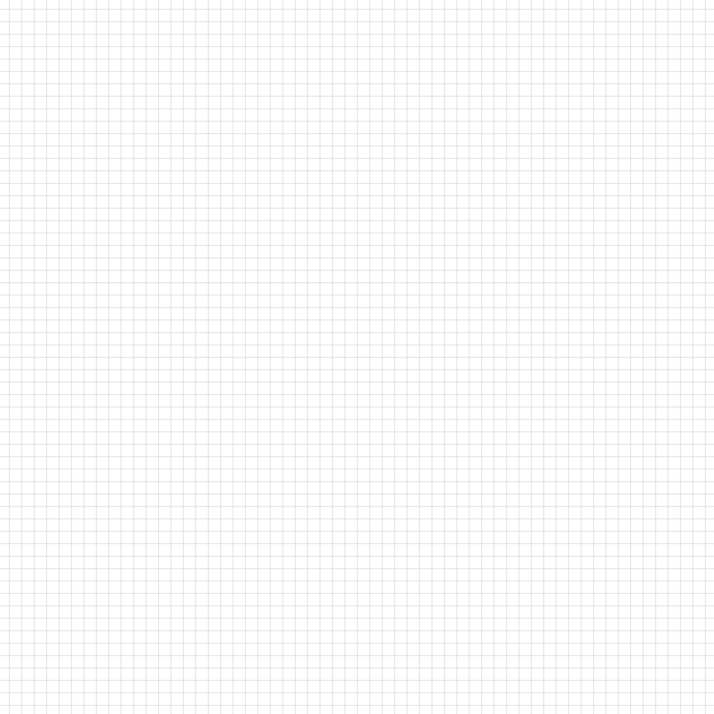






Sử dụng mô hình máy học cơ bản dự đoán quyết định rời bỏ của khách hàng
Nhóm 3AT

Slide 2


Thành Viên Nhóm 3AT :
Nguyễn Tuấn Anh --- MSSV: 2286400004
Nguyễn Hoàng Anh --- MSSV: 2286400003
Bạch Quang Tùng --- MSSV: 22864000XX

Slide 3

Giới Thiệu Về Data
-Bộ dữ liệu về khách hàng của một ngân hàng Hoa Kỳ để thu thập thông tin về việc khách hàng cụ thể này có rời khỏi ngân hàng hay không.
-Có 14 cột chứa các thông tin của được ngân hàng cung cấp: mã khách hàng, họ, điểm tín dụng, tuổi, giới tính và nhiều thông tin khác.

Slide 4
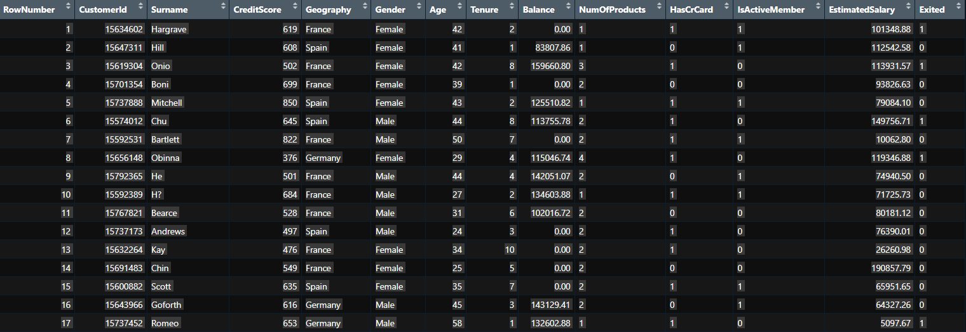
Hình ảnh về Data

Slide 5
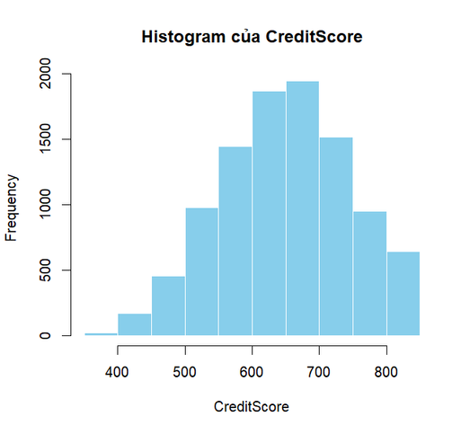
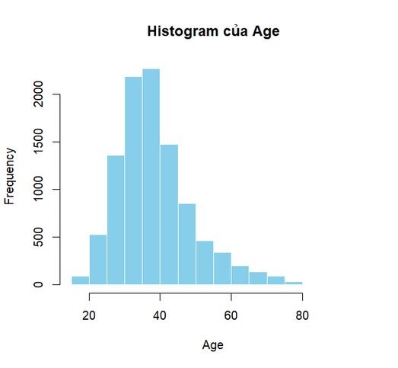
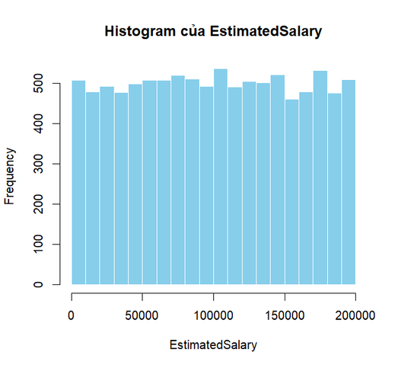
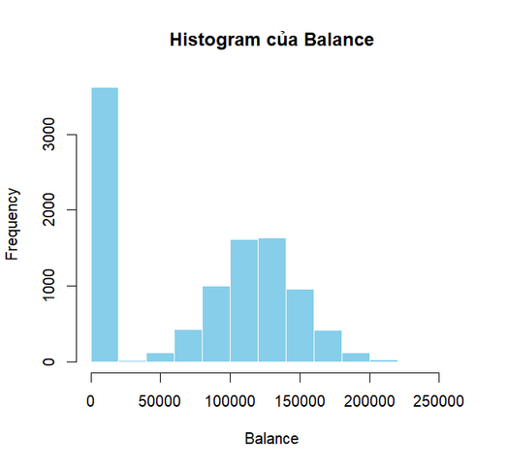
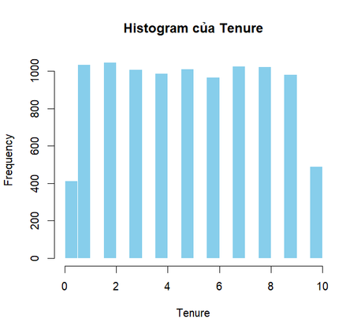
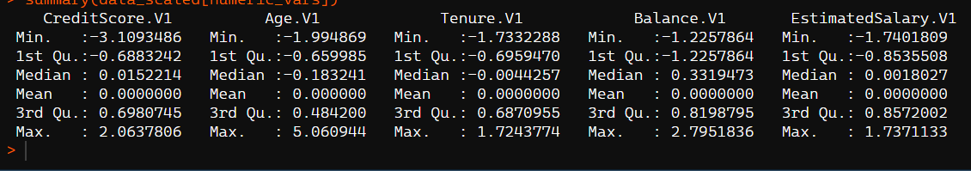

Slide 6

Các mô hình được chọn:
Logistic Regression
Mô hình phân loại
K-Nearest Neighbors (KNN)
Mô hình phân loại
Support Vector Machine (SVM)
Mô hình phân loại
Random Forest
Mô hình phân loại
Quay lại Trang Chương trình

Slide 7
Mô hình Logistic Regression
Biến đầu vào:
Số: CreditScore, Age, Tenure, Balance, EstimatedSalary
Phân loại: Geography, Gender, NumOfProducts, HasCrCard, IsActiveMember
Biến mục tiêu: Exited (rời bỏ hay không)
Lý do chọn biến:
Các biến phản ánh đặc điểm tài chính, hành vi và mức độ tương tác của khách hàng, phù hợp để dự đoán khả năng rời bỏ.
Tính phù hợp:
Logistic Regression xử lý tốt cả biến số và phân loại (sau khi mã hóa), phù hợp với tập biến đã chọn trong mô hình
glm(Exited ~ ., data = train, family = "binomial").
Quay lại Trang Chương trình

Slide 8

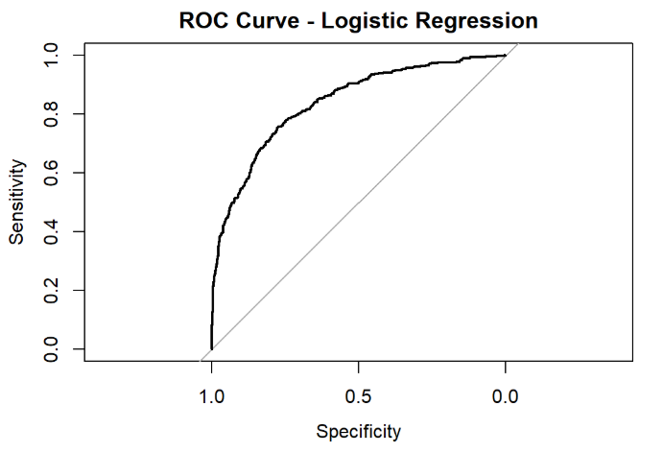
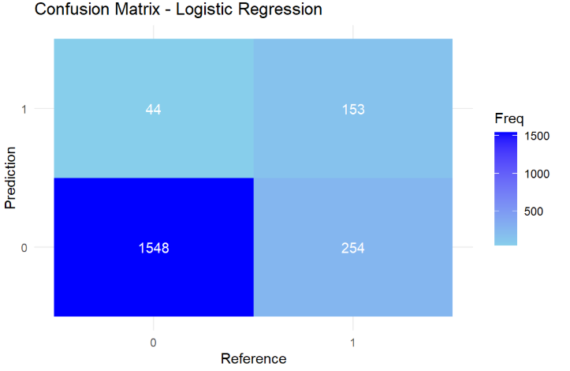

Sau khi chạy mô hình ta có kết quả:
AUC: 0.8377113
Quay lại Trang Chương trình

Slide 9
Mô hình K-Nearest Neighbors (KNN)
Biến đầu vào: CreditScore, Age, Tenure, Balance, EstimatedSalary
Biến mục tiêu: Exited
Lý do chọn: KNN dựa trên khoảng cách nên chỉ phù hợp với biến số. Bạn đã chọn đúng biến và chuẩn hóa bằng scale() để đảm bảo tính công bằng khi tính khoảng cách.
Quay lại Trang Chương trình

Slide 10

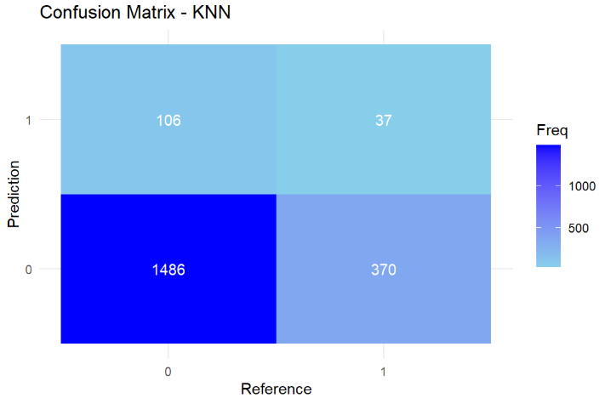
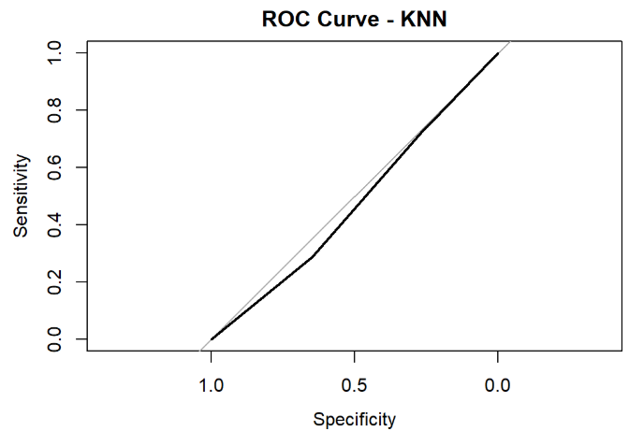
Kết quả thu được sau khi chạy mô hình:
AUC: 0.4733032

Slide 11
Mô hình Support Vector Machine (SVM)
Biến đầu vào: Tất cả biến trong selected_vars gồm cả số và phân loại
Biến mục tiêu: Exited
Lý do chọn: Các biến phản ánh đầy đủ thông tin tài chính và hành vi khách hàng. SVM (kernel tuyến tính) xử lý tốt cả hai loại biến, nhất là khi đã chuẩn hóa biến số.
Quay lại Trang Chương trình

Slide 12

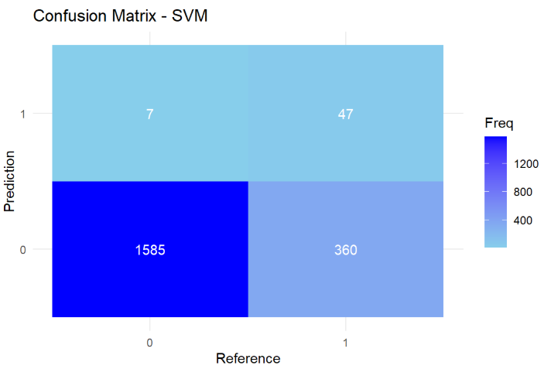
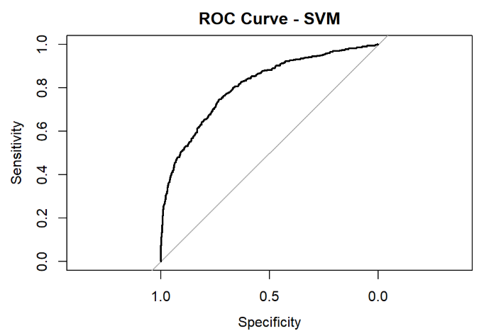
Mô hình cho ra kết quả sau :
AUC: 0.8098987
Quay lại Trang Chương trình

Slide 13
Mô hình Random Forest
Biến đầu vào: Giống Logistic và SVM – gồm đầy đủ biến số và phân loại
Biến mục tiêu: Exited
Lý do chọn: Random Forest không cần chuẩn hóa, xử lý tốt dữ liệu hỗn hợp và tự đánh giá mức độ quan trọng của biến. Mã đã dùng toàn bộ biến trong selected_vars.
Quay lại Trang Chương trình

Slide 14


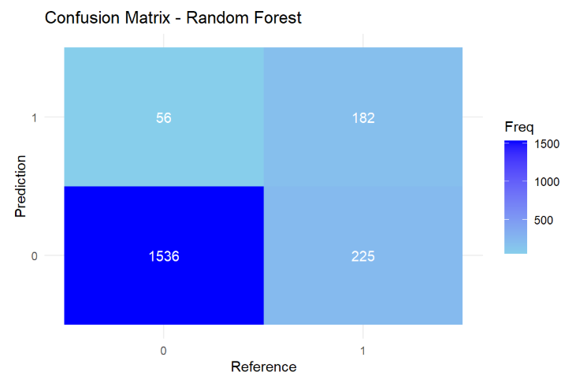
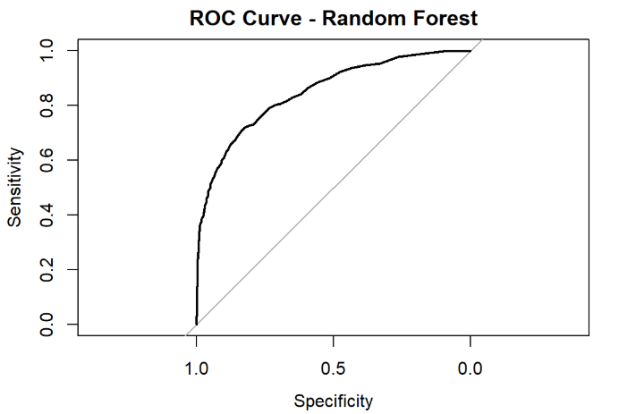
Sau khi chạy mô hình, ta có kết quả:
AUC: 0.8483897

Slide 15
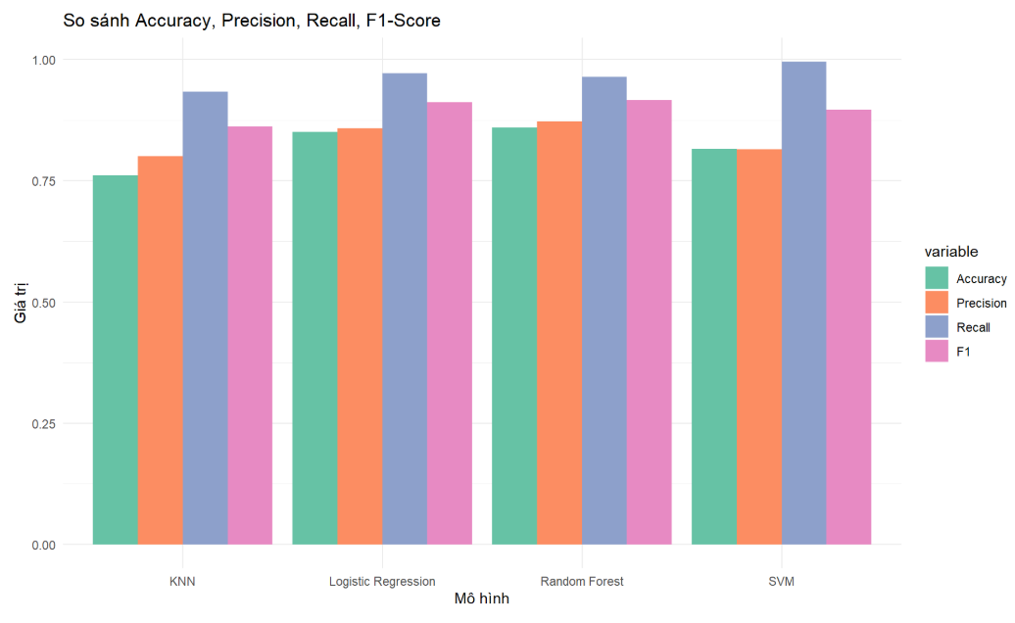
Đánh giá 4 mô hình

Slide 16
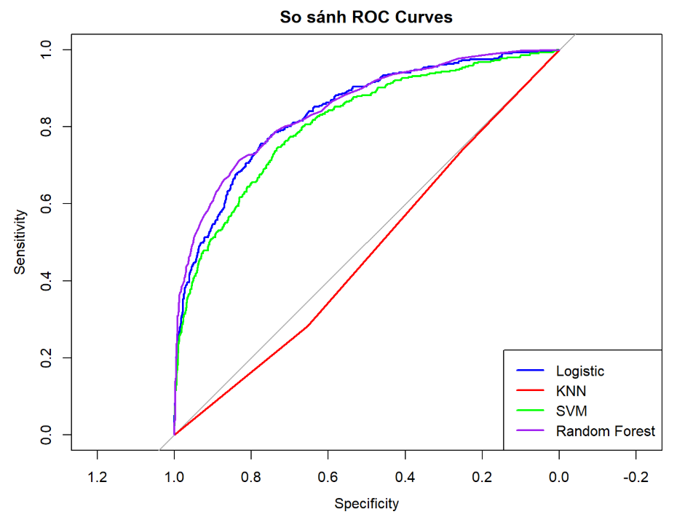
Đánh giá 4 mô hình

Slide 17

Kết luận 4 mô hình:
Random Forest: Hiệu suất tốt nhất (Accuracy 85.94%, AUC ~0.9), phù hợp nhất cho bài toán.
Logistic Regression: Cân bằng, dễ giải thích, Accuracy 85.09%.
SVM: Recall lớp 0 cao nhưng kém ở lớp 1, cần tối ưu.
KNN: Hiệu suất thấp nhất, không phù hợp.

Slide 18

THANKS
YOU

